Slide 1
Круглый стол для инструкторов
по физической культуре
«История и современность народных
подвижных игр»

Slide 2
Круглый стол для инструкторов
по физической культуре Русские народные
подвижные игры
Актуальность
Незаменимое средство пополнения ребёнком знаний и представлений об окружающем мире
Развитие мышления, смекалки, ловкости, сноровки, ценных морально-волевых качеств
Одно из условий развития культуры ребенка
Дети мало играют в подвижные игры из-за привязанности к телевизору и компьютерным играм
Доступный и эффективный метод воздействия на ребенка при его активном участие

Slide 3
Круглый стол для инструкторов
по физической культуре Русские народные
подвижные игры
История подвижных игр
В культуру каждого народа входят созданные им игры. На протяжении веков эти игры сопутствуют повседневной жизни детей и взрослых, вырабатывают жизненно важные качества: выносливость, силу, ловкость, быстроту, прививают честность, справедливость и достоинство.
Русские народные игры имеют многотысячелетнюю историю: они сохранились до наших дней со времен глубокой старины, передавались из поколения в поколение, вбирая в себя лучшие национальные традиции.
Помимо сохранения народных традиций игры оказывают большое влияние на воспитание характера, силы воли, интереса к народному творчеству у молодежи и развивает физическую культуру.

Slide 4
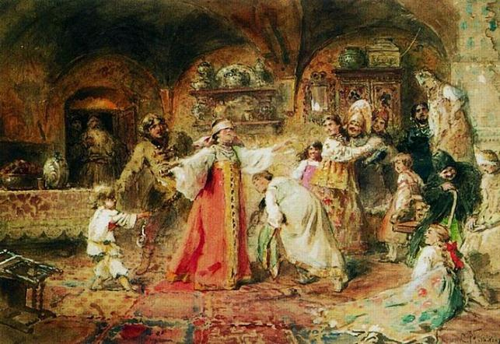
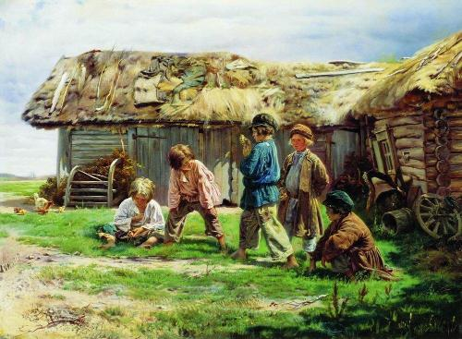
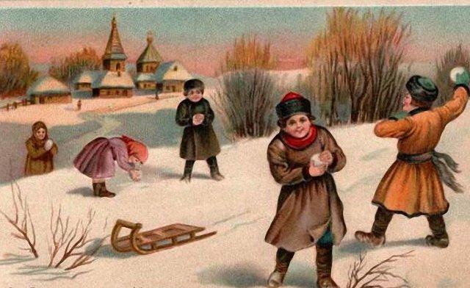
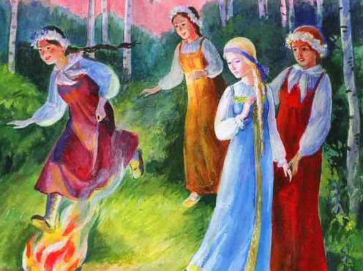
Круглый стол для инструкторов
по физической культуре Русские народные
подвижные игры
История подвижных игр

Slide 5
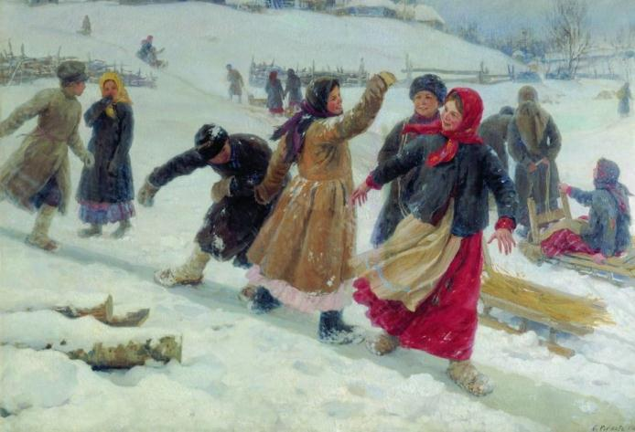
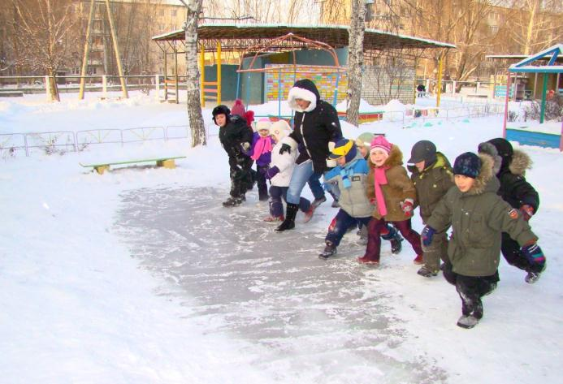
Круглый стол для инструкторов
по физической культуре Русские народные
подвижные игры

Slide 6
Круглый стол для инструкторов
по физической культуре Русские народные
подвижные игры
Значение подвижных игр
1
Совершенствование физических способностей ребенка.
2
3
Создание условий для положительного психоэмоционального состояния детей.
4
Укрепление нервной системы
5
Укрепление здоровья и повышение защитных сил организма.
Развитие психических качеств: внимание, память, воображение, самостоятельность и инициатива.
6
Воспитание и формирование личностных качеств.

Slide 7
Круглый стол для инструкторов
по физической культуре Русские народные
подвижные игры
Классификация подвижных игр
Возраст
Для младшей, средней и старшей возрастных групп
Виды движений
Степень
подвижности
С ходьбой, прыжками, бегом, с элементами лазания, метания.
Игры малой, средней и высокой подвижности.
Форма
организации
Содержание
Линейные, круговые, врассыпную.
Сюжетные (зайцы и волк, медведь и пчелы), бессюжетные («найди себе пару»), хороводные, игры – аттракционы . Игры-забавы («коза-рогатая»), народные игры.
Пособие,
используемые
в игре
Игры с мячом, лентам, обручами и т. д

Slide 8
Круглый стол для инструкторов
по физической культуре Русские народные
подвижные игры
Модель интеграции образовательных областей
На основе физического развития
ФИЗИЧЕСКОЕ РАЗВИТИЕ
Социально – коммуникативное
развитие
Познавательное развитие
Речевое развитие
Художественно – эстетическое развитие

Slide 9
Круглый стол для инструкторов
по физической культуре Русские народные
подвижные игры
ФГОС и подвижных игр
Принципы
ФГОС
Подвижные игры
приобщение детей к социокультурным нормам, традициям семьи, общества и государства
развитие интереса, внимания к окружающему миру, народному слову и народным обычаям
приобщение к истокам родного, истинного народного творчества, знакомство с историей и традициями народа, воспитание национального достоинства
учёт этнокультурной ситуации развития детей

Slide 10
Круглый стол для инструкторов
по физической культуре Русские народные
подвижные игры
Задачи
ФГОС
Подвижные игры
охрана и укрепление физического и психического здоровья детей, в
том числе их эмоционального благополучия
забота о здоровье, физическое развитие
объединения обучения и воспитания в целостный образовательный процесс на основе духовно-нравственных и социокультурных ценностей и
принятых в обществе правил и норм поведения в интересах человека, семьи, общества
формирование эстетической, духовной культуры, воспитание художественного вкуса, тонкого ощущения прекрасного
формирования общей культуры личности детей, в том числе ценностей здорового образа жизни, развития их социальных, нравственных, эстетических, интеллектуальных, физических качеств, инициативности, самостоятельности и ответственности ребёнка, формирования предпосылок учебной деятельности;
формирование нравственных привычек, воспитание трудолюбия, пробуждение у детей доброты и любви к людям, к родной природе

Slide 11
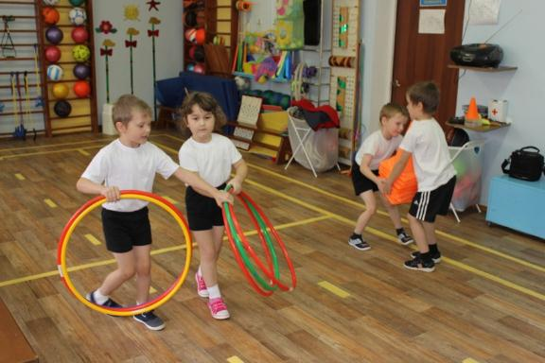
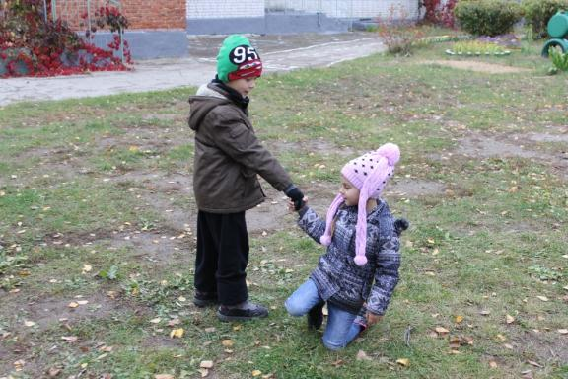
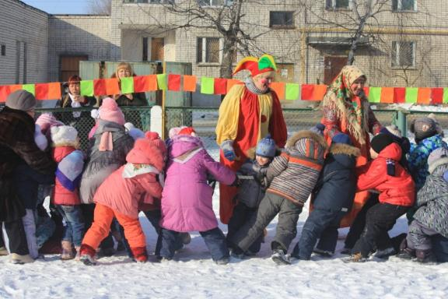
Круглый стол для инструкторов
по физической культуре Русские народные
подвижные игры
Образовательная область
« Социально - коммуникативное развитие»

Slide 12
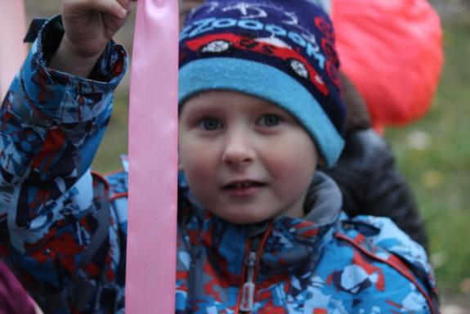
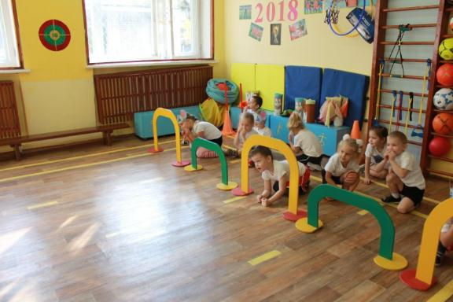
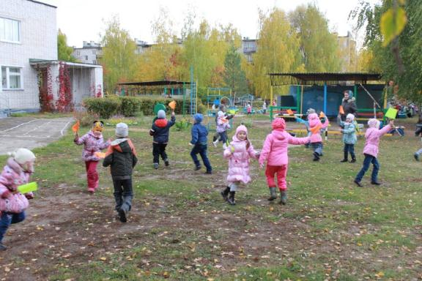
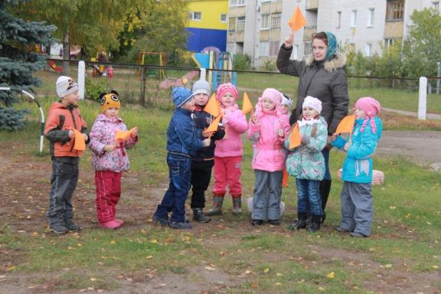
Круглый стол для инструкторов
по физической культуре Русские народные
подвижные игры
Образовательная область
«Познавательное развитие»

Slide 13
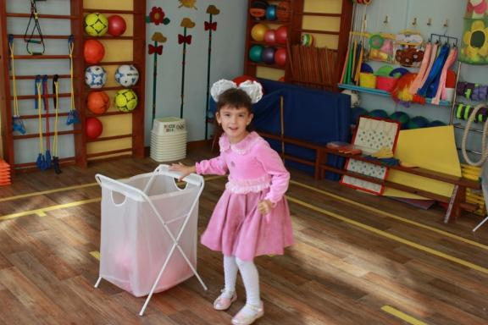
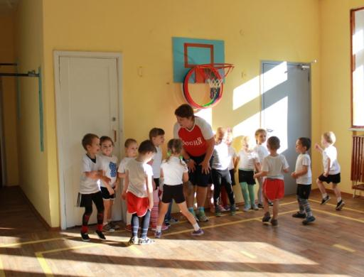
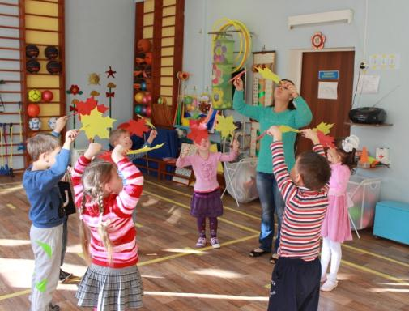
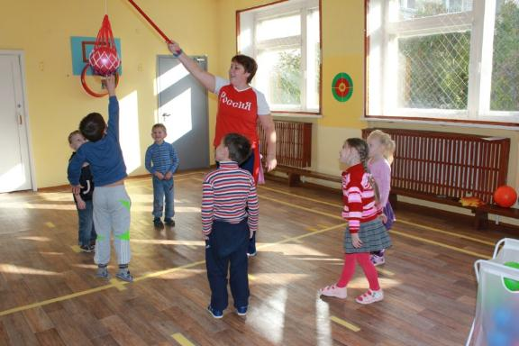
Круглый стол для инструкторов
по физической культуре Русские народные
подвижные игры
Образовательная область
« Речевое развитие»

Slide 14
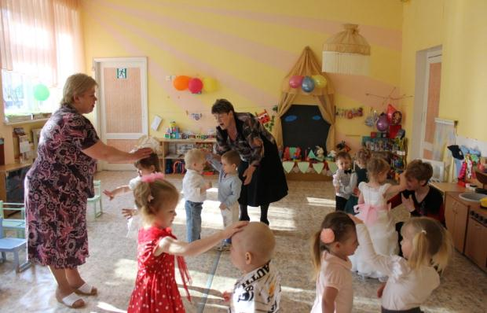
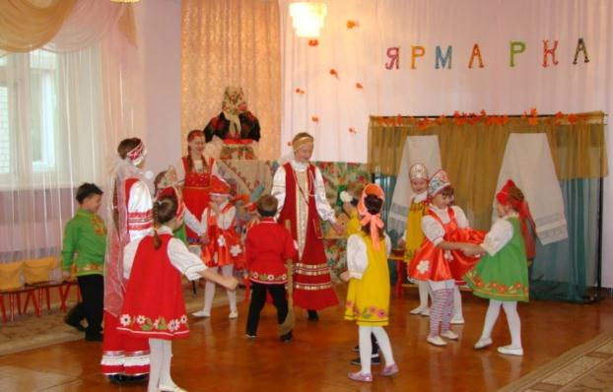
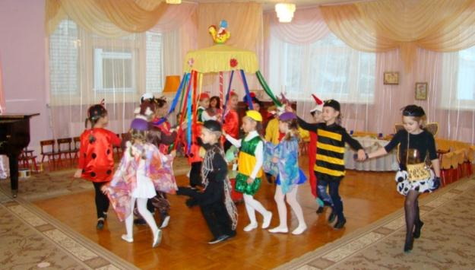
Круглый стол для инструкторов
по физической культуре Русские народные
подвижные игры
Образовательная область
« Художественно - эстетическое развитие»

Slide 15
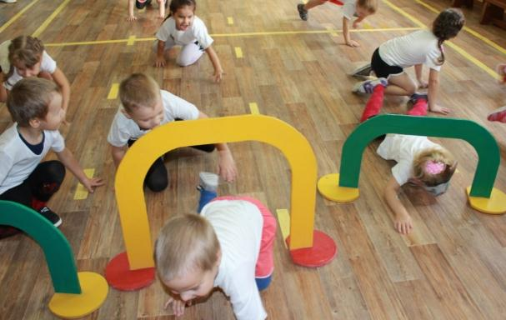
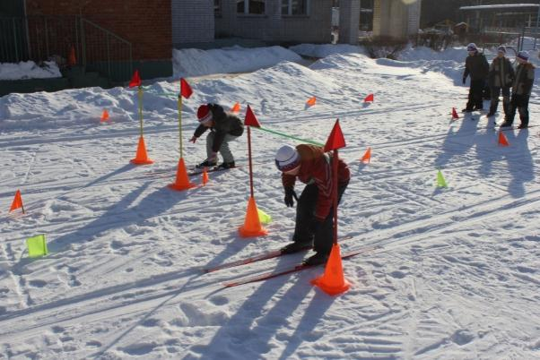
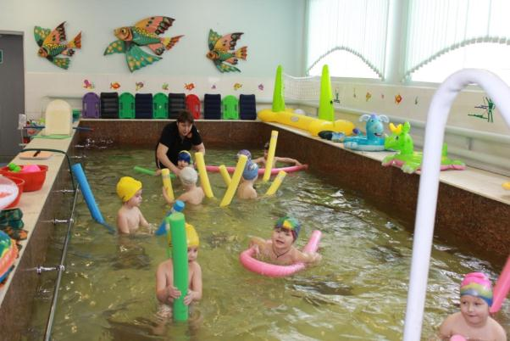
Круглый стол для инструкторов
по физической культуре Русские народные
подвижные игры
Образовательная область
«Физическое развитие»

Slide 16
Круглый стол для инструкторов
по физической культуре Русские народные
подвижные игры
Задачи в работе с детьми дошкольного возраста, которые необходимо решать в интеграции:
Развивать двигательную активность и физические качества детей, умение их сотрудничать друг с другом через знакомство со старинными народными играми (образовательная область «Физическое развитие»).
Обучать детей игровой комбинаторике, т.е. умению конструировать игры на традиционной народной основе (образовательная область «Познавательное развитие»).
Формировать чувство причастности к истории Родины через знакомство с народными праздниками и традициями (образовательная область «Социально-коммуникативное развитие»).
Знакомить с различными видами фольклора (приговорки, жеребьевки, считалки, перевертыши, загадки, хороводы, народные песни и др.), так как фольклор является богатейшим источником познавательного и нравственного развития детей (образовательная область «Художественно-эстетическое развитие»).
1.
2.
3.
4.

Slide 17
Круглый стол для инструкторов
по физической культуре Русские народные
подвижные игры
с детьми
оснащение предметно-развивающей среды
с педагогами
Пути реализации
с
родителями

Slide 18
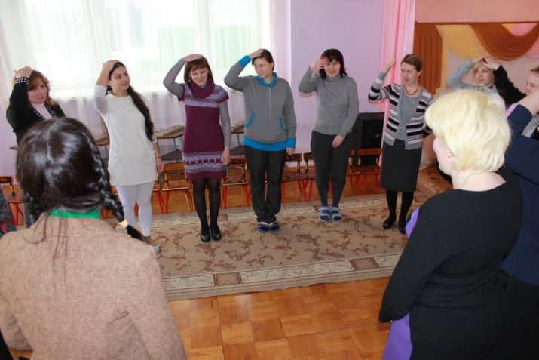
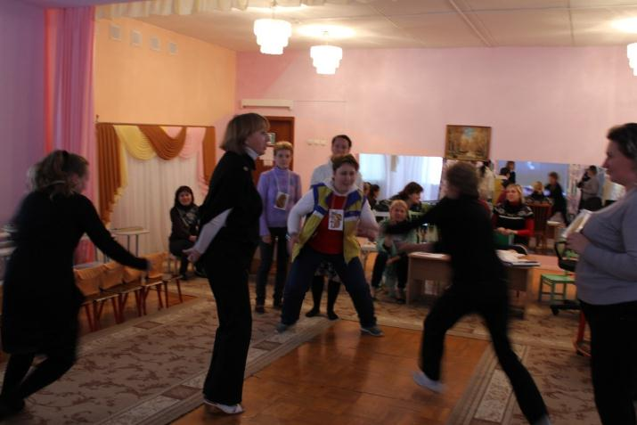
Круглый стол для инструкторов
по физической культуре Русские народные
подвижные игры
Работа с педагогами

Slide 19
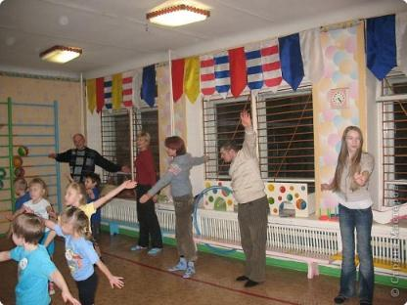
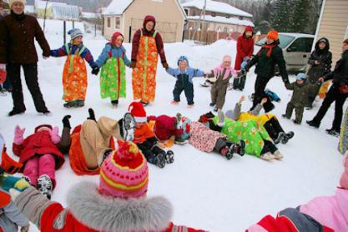
Круглый стол для инструкторов
по физической культуре Русские народные
подвижные игры
Работа с родителями

Slide 20
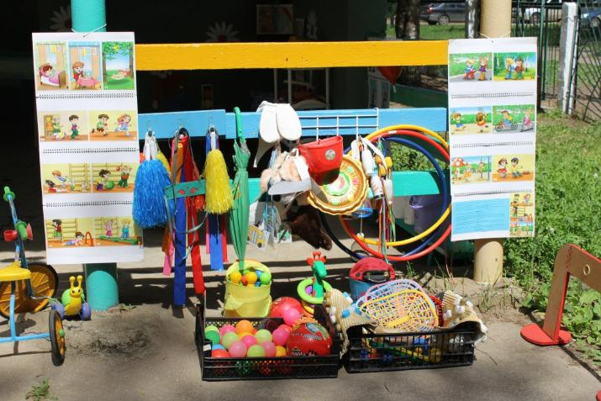
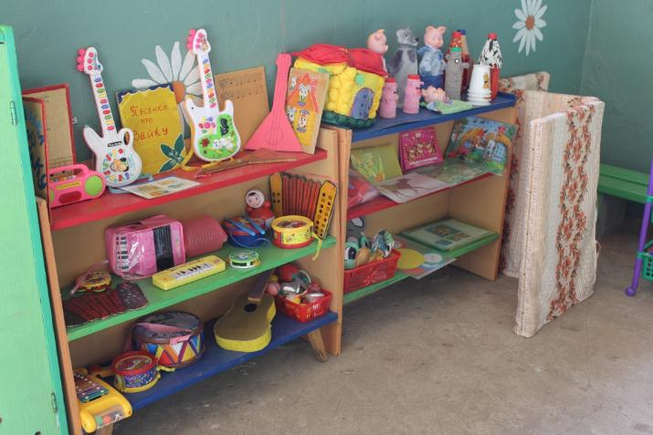
Круглый стол для инструкторов
по физической культуре Русские народные
подвижные игры
Оснащение предметно-развивающей среды

Slide 21
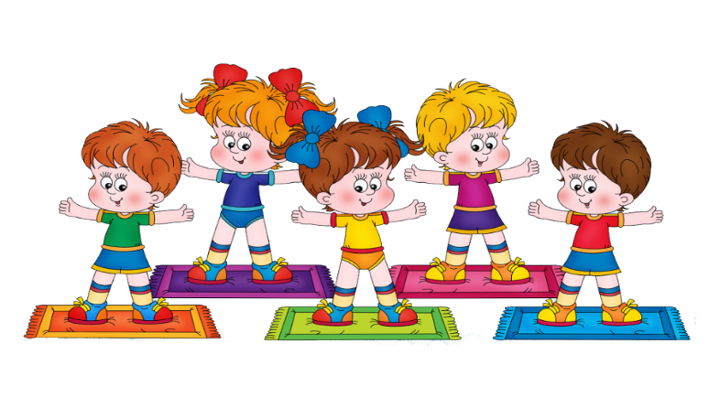
Спасибо
за внимание !

